Slide 1
OpenModelica超初級チュートリアル
解析モデルの作成と実行
Copyright (C) 2017 Shigenori Ueda
Released under the MIT license
https://opensource.org/licenses/mit-license.php

Slide 2





商用ソフトに匹敵するオープンソースの1DCAEツール
OpenModelica
高機能！
・わかりやすいGUI
・パラメータスタディ
・高機能なエディタ
・デバッガ
・Git対応
・豊富な解析ライブラリ
使いやすい！
・Windows対応
・日本語対応
学びやすい！
・学習用教材の充実 – OMNotebook
・動画のチュートリアル – Spoken tutorials
OpenModelicaはOSMC（OSMC Open Source Modelica Consortium)が提供するOSSです

Slide 3
豊富なライブラリ
OpenModelicaには多くの（確か８７種類以上）OSS Buildin libraryがあり様々な解析が可能（以下は一部）
物理現象
解析対象
数学
データ用ツール
流体
熱
構造
振動
騒音
電磁気
化学反応
生化学
etc.
車両
建築
風力発電
光発電
電力システム
生理現象
核反応炉
サーボ
燃料電池
etc.
複素数
ニューラルネットワーク
古典制御
ファジー制御
etc.
出力フォーマット変換
組み込み用デバイスドライバ
etc.
各団体や企業が公開しているライブラリや
商用ライブラリを合わせればさらに多くの解析が可能

Slide 4
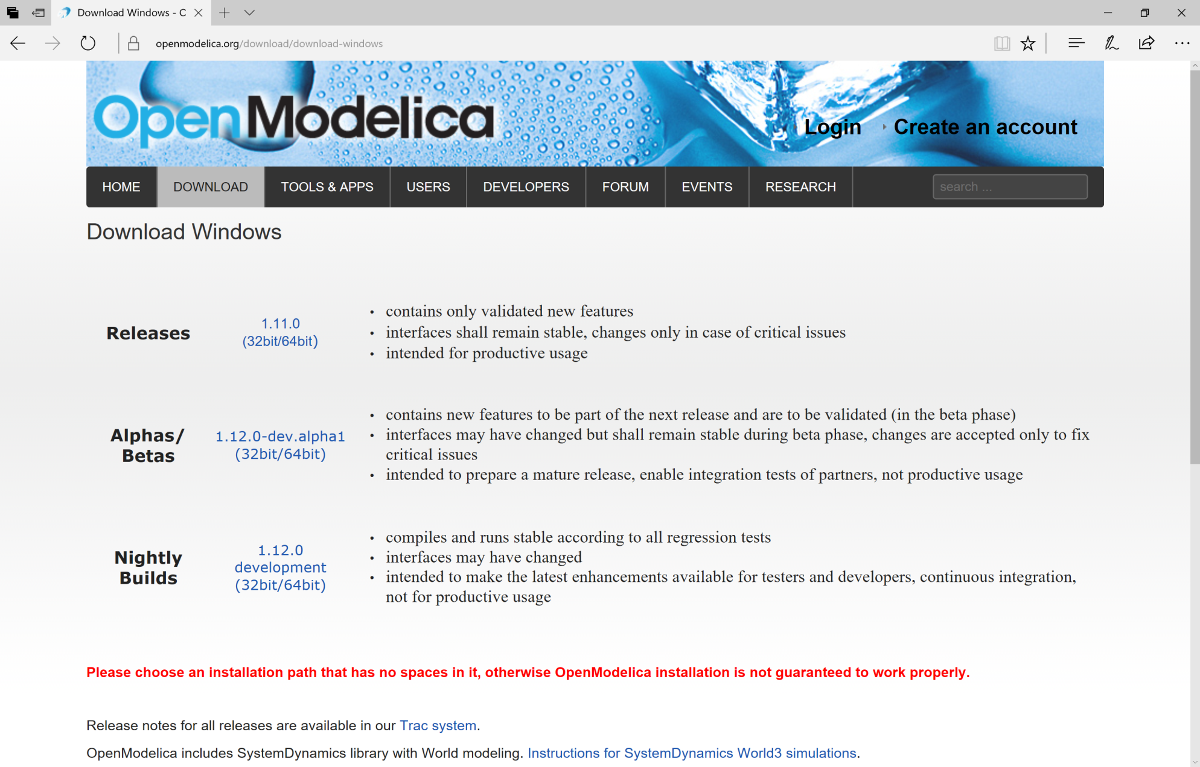
OpenModelicaのインストール
Open Source Modelica Consortiumのサイトからインストーラをダウンロードし実行してください。
基本的に指示通りに進むだけでインストールできます。

Slide 5

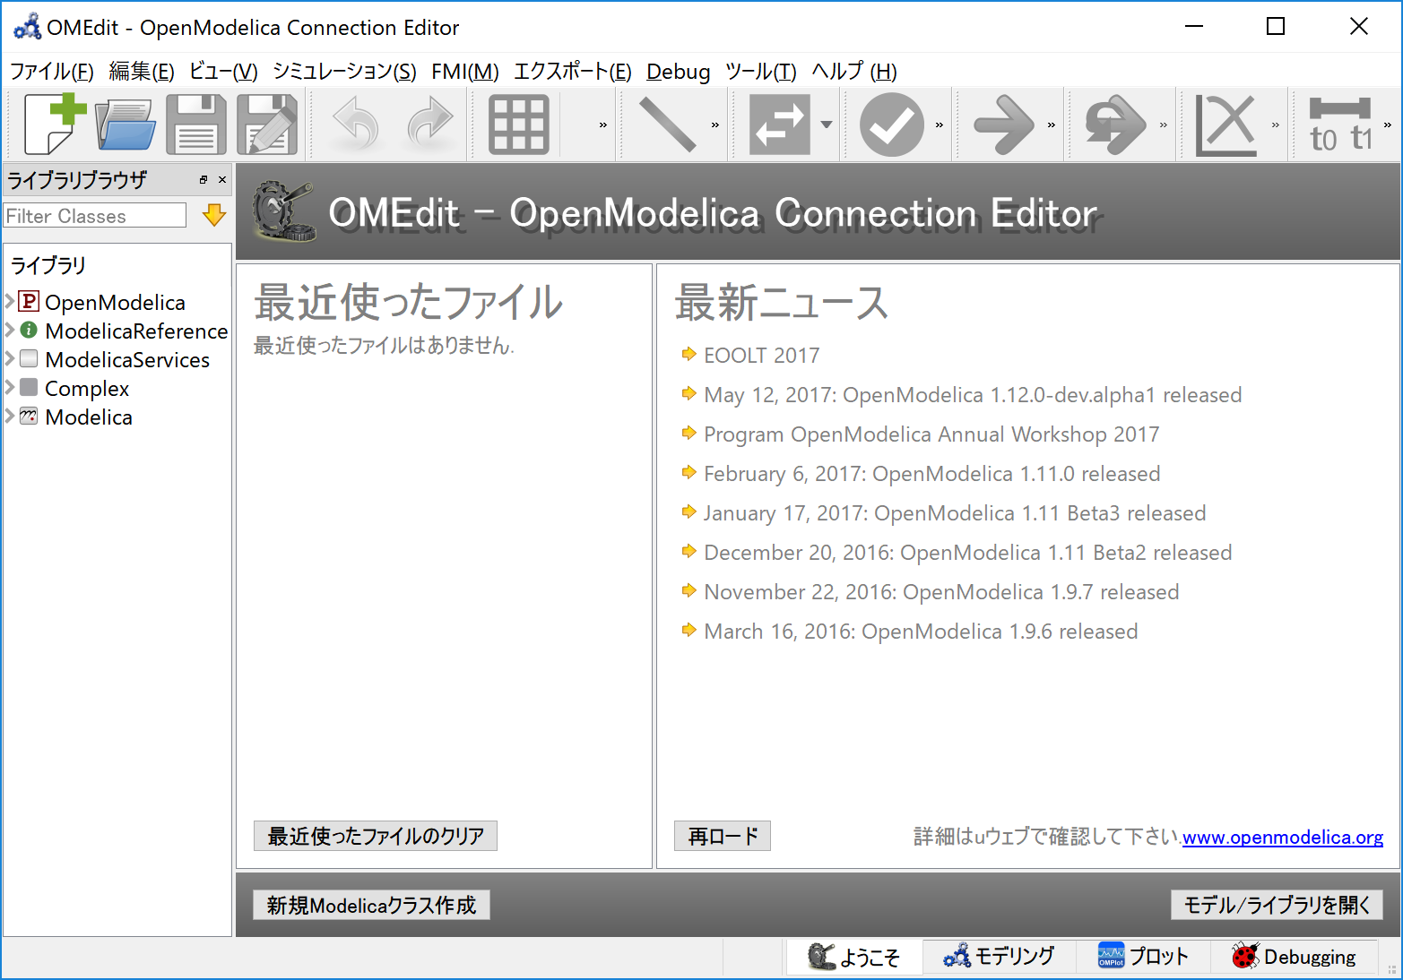
OpenModelica Connection Editor(OMEdit)の起動と起動画面

Slide 6

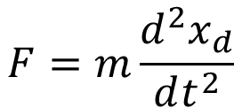



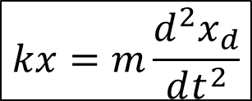




これから作成する解析モデル
〇 非減衰自由振動
バネ定数 k[N/m]
質量 m[kg]
モデルベースデザイン的に表すと？
モデル間で
受け渡す物理量
位置 x
力 f
モデル間で
受け渡す物理量
位置 x
力 f
左図の式を連立させると
以下の式になる
壁
バネ
自然長$x_{0}$
おもり
$$kx=m\frac{d^{2}x_{d}}{dt^{2}}$$
$$x_{a}$$
$$x_{b}$$
$$x_{c}$$
$$x_{d}$$
$$x_{a}=0$$
$$F=−kx$$
$$F=m\frac{d^{2}x_{d}}{dt^{2}}$$
$$x=x_{0}−(x_{c}−x_{b})$$
バネに初期位置を与えることで運動方程式を解くことができる

Slide 7
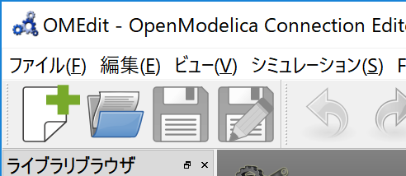
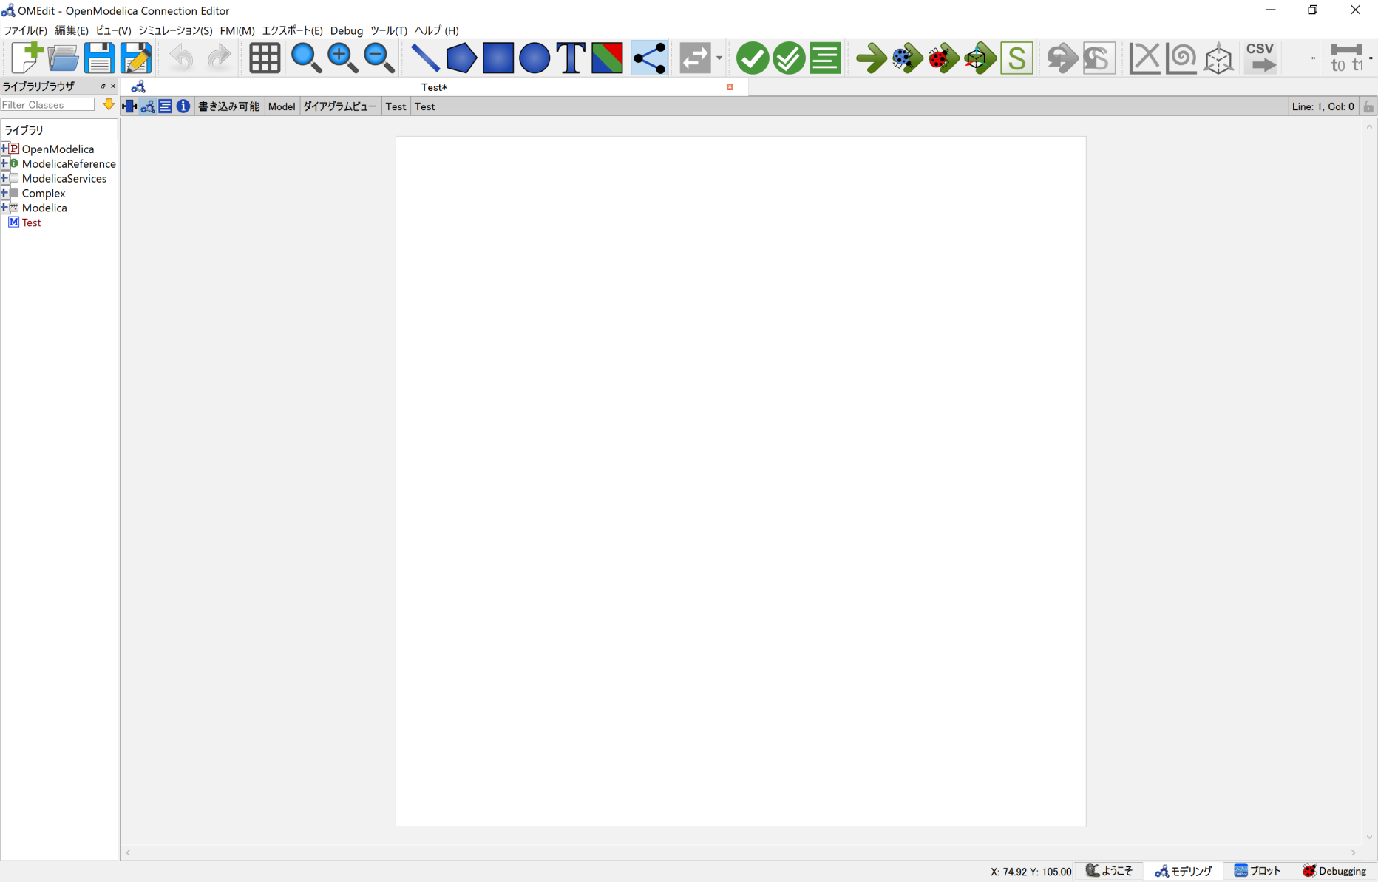
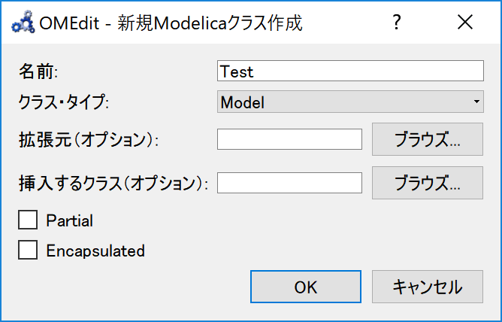
クラスの作成
「Modelicaクラス新規作成」をクリック
「名前」にクラス名を入力
「OK」をクリック

Slide 8
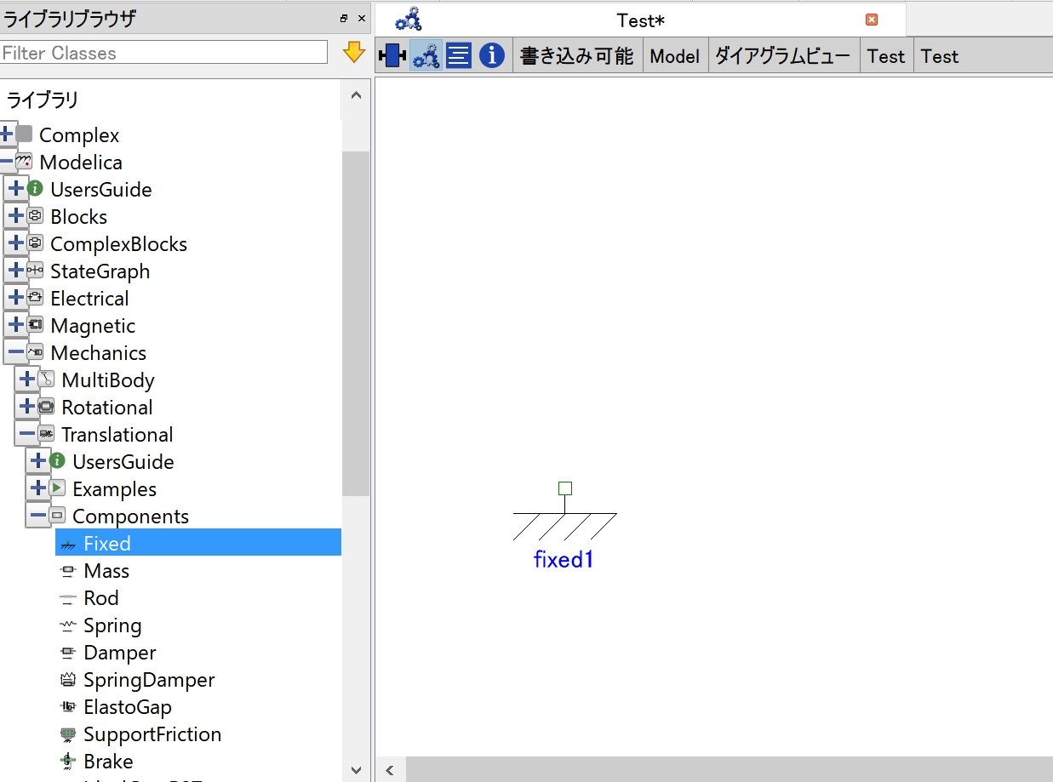
モデルの貼り付け - 1
Modelica – Mechanics – Translational – Fixedをダイアグラムビューへドラッグ&ドロップ
ドラッグ＆ドロップ

Slide 9
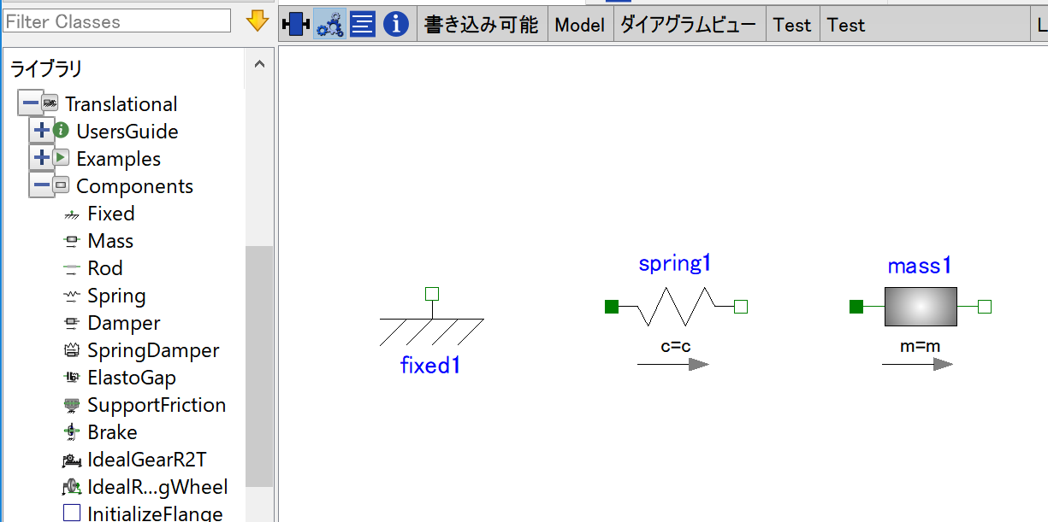
モデルの貼り付け - 2
SpringとMassをドラッグ＆ドロップして貼り付けてください。

Slide 10
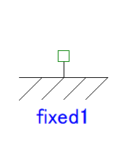
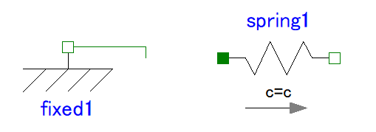
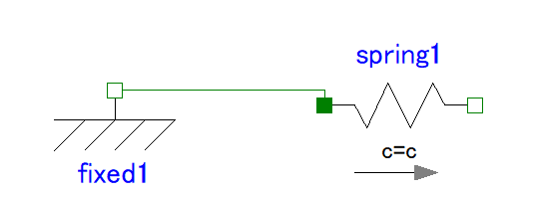
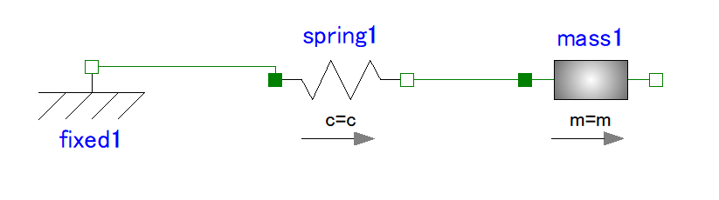
モデル同士の接続
モデル同士の接続は以下のように行います。
①
モデルの□に
カーするを近づけると
カーソルの形が✚に
なります
②
✚の状態のまま
ドラッグ＆ドロップ
するとラインが
出てきます。
ラインが出てきたら
マウスを離しても
ラインは出たままになります
③
接続したいモデルの■に近づけると
カーソルが✚になりますので
そこで左クリックしてください。
④
同様にして左図のように接続してください

Slide 11
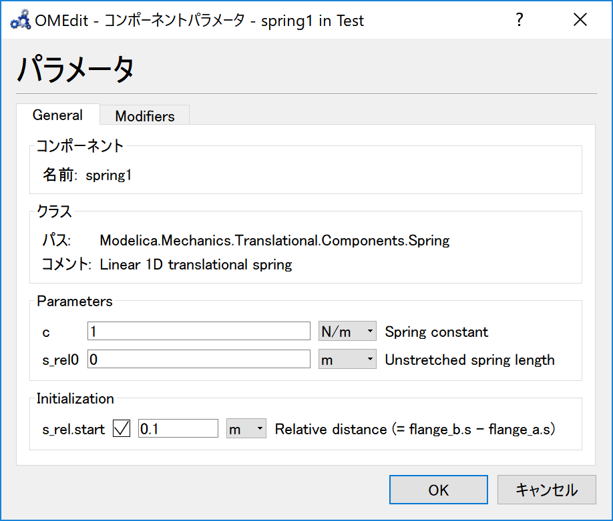
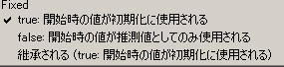
パラメータの設定 - 1
spring1をダブルクリックするとパラメータ設定の画面が出てきます。
以下のように入力してください。
バネ定数
自然長
（自然長での長さを原点ととる）
初期変位
初期値を有効にするには
s_rel.startの横の□をクリックして
「Fixed」を「true」にしてください

Slide 12
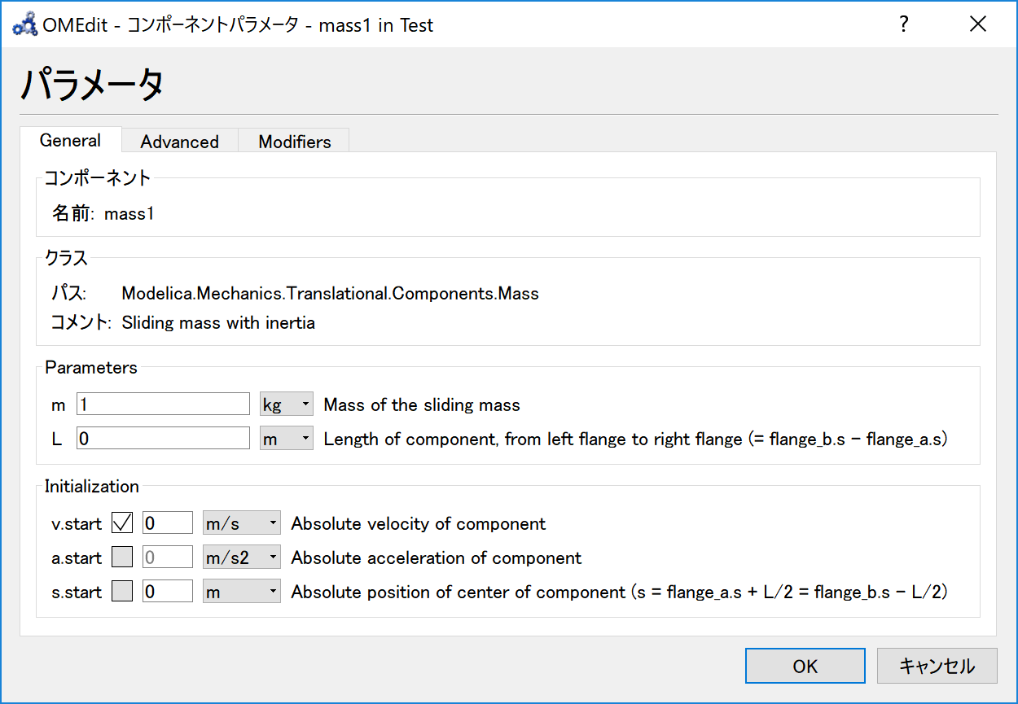
パラメータの設定 - 2
mass1を同様に以下のように設定してください。
おもりの質量
おもりの初期速度
初期値を有効にするには
v.startの横の□をクリックして
「Fixed」を「true」にしてください
設定が終わったら、ファイルを保存してください。

Slide 13
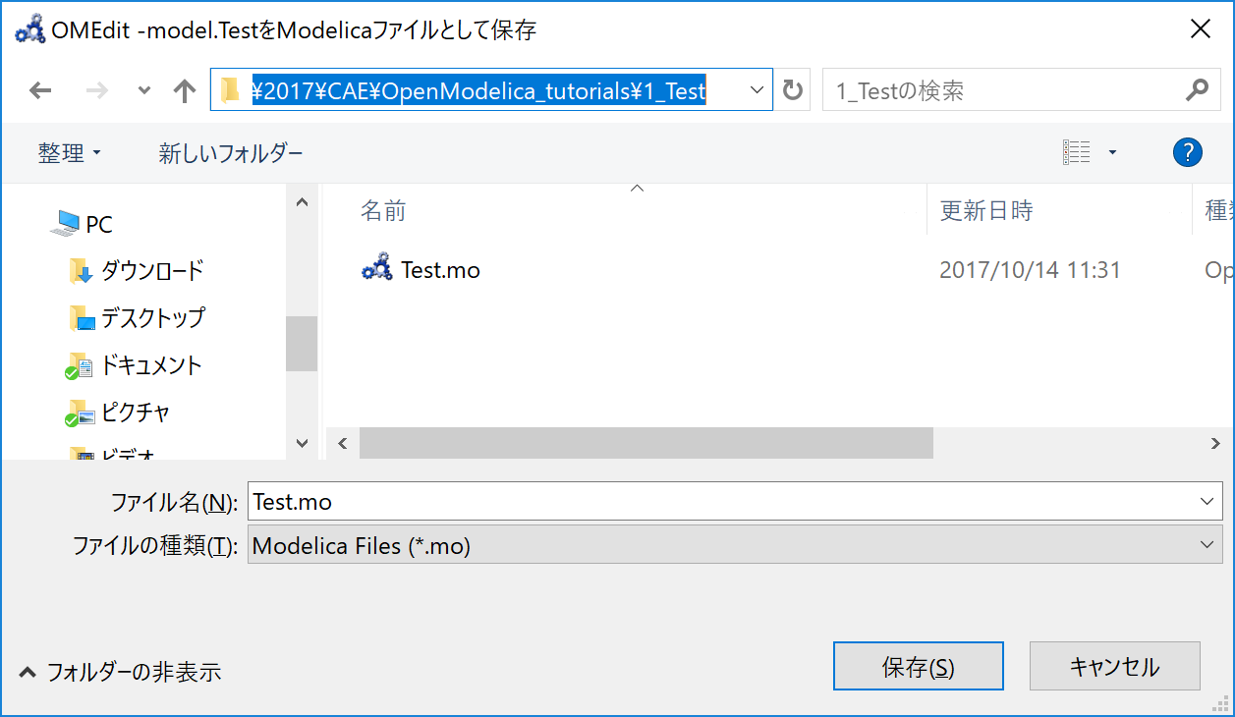
ファイルの保存
解析を実行する前にファイルを保存してください
ファイル保存先のパスは半角英数のみ許可されています
ファイル名を決定し
保存をクリックして
ください

Slide 14

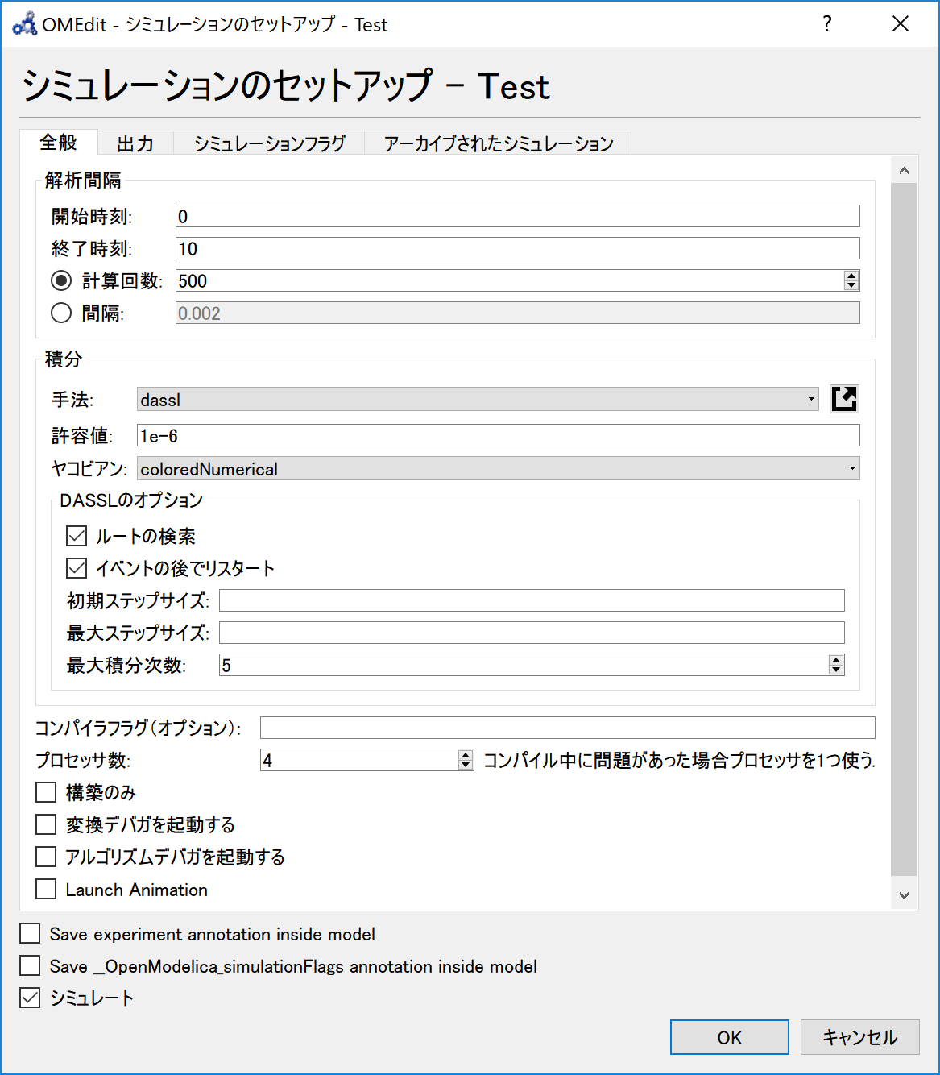
解析設定
左図のように解析設定を行ってください。
「終了時刻」はモデル内で経過する計算を示しています。
その後、「OK」をクリックすると解析がスタートします。

Slide 15
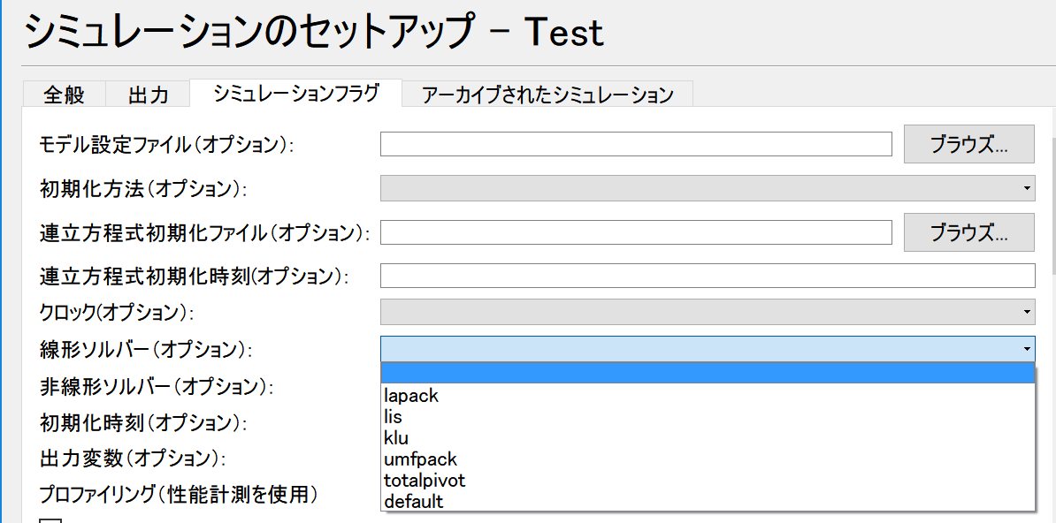
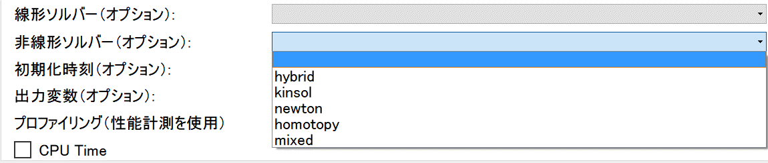
解析設定 - Tips
シミュレーションフラグタブを選択すると
詳細な設定が行えます。
特に連立方程式の解法は充実しています。

Slide 16
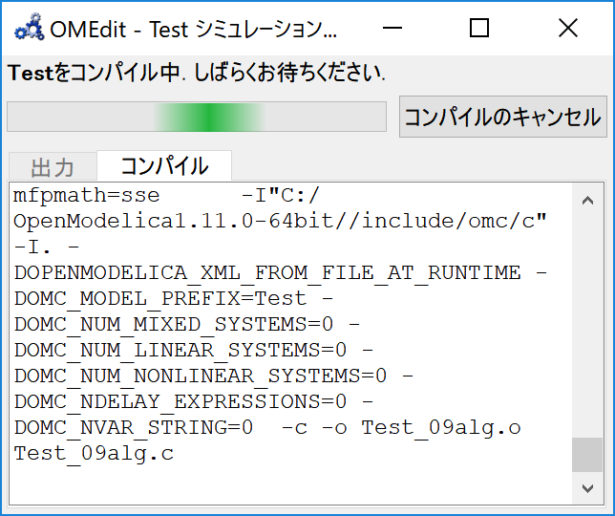
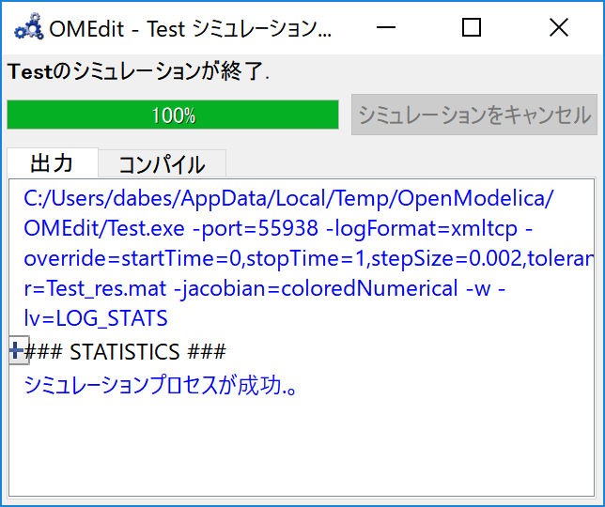
解析実行時の画面
以下のようなウィンドウが表示されます。
解析が正常に終了した場合、「シミュレーションプロセスが成功。」と表示されます。
×を押して閉じてください。
Modelicaコードは
Cコードに変換されます
Cコードをコンパイルして
実行ファイルを作成し、計算を実行します

Slide 17
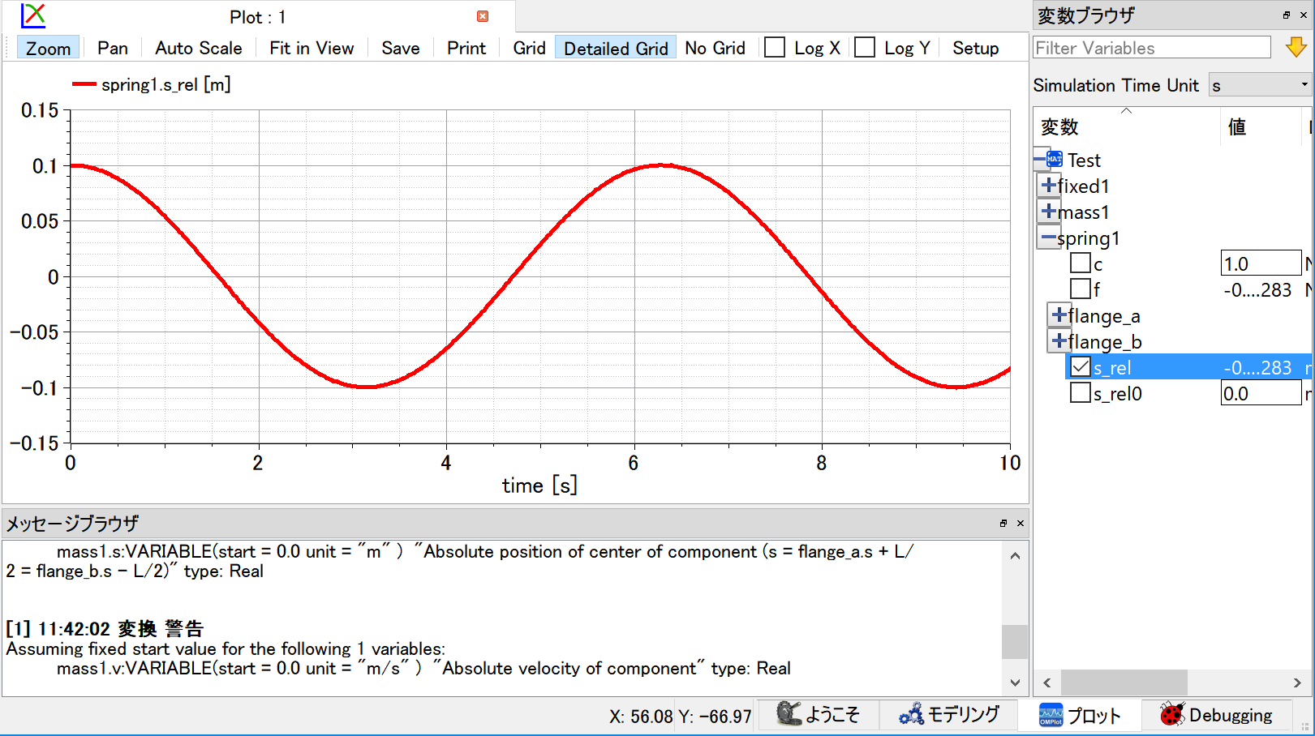
解析結果
解析終了後、自動で「プロットウィンドウ」に切り替わります。
変数ブラウザからspring1 – s_relにチェックをいれ、結果のプロットを確認してください。
バネの変位を解析できたことが分かります。
ダイアグラムビューに戻るには、右下のモデリングをクリックしてください。

